Slide 1


DESIGNSYSTEM FÖR PRESENTATIONER
Roots
presentationsmallar
Ett bibliotek av färdiga slide-mallar byggda på vår brandbook. Välj en layout, byt ut texten och bilden — klart.

Slide 2

MALL 01 · DIVIDER
01
Avsnittsdelare
ROOTS · Presentationsmallar
1

Slide 3
MALL 02 · ENDAST RUBRIK
MALL 02 · ENDAST RUBRIK
Ett tydligt påstående som får ta plats.
ROOTS · Presentationsmallar
2

Slide 4
MALL 03 · RUBRIK + TEXT
MALL 03 · RUBRIK + TEXT
Rubrik plus ett stycke
Använd när du vill förklara något i löpande text. Håll det kort — en till två korta stycken räcker.
Ett andra stycke kan komplettera det första utan att sidan blir tung.
ROOTS · Presentationsmallar
3

Slide 5
MALL 04 · PUNKTLISTA
MALL 04 · PUNKTLISTA
Rubrik plus punkter
Första poängen — kort och konkret
Andra poängen som bygger vidare
Tredje poängen
Fjärde poängen
ROOTS · Presentationsmallar
4

Slide 6
MALL 05 · AGENDA
MALL 05 · AGENDA
Agenda
01
Nuläge
06
System
02
Mål
07
Förutsättningar
03
Strategi
08
Organisation
04
Plan
09
Avslut
05
Erbjudande
ROOTS · Presentationsmallar
5

Slide 7

MALL 06 · RUBRIK + BILD + TEXT
MALL 06 · RUBRIK + BILD + TEXT
Text till vänster, bild till höger
Perfekt när ett foto förstärker budskapet. Texten förklarar, bilden ger känslan.
Byt enkelt ut bilden mot vilken produkt- eller livsstilsbild som helst.
ROOTS · Presentationsmallar
6

Slide 8

MALL 07 · BILD + TEXT (SPEGEL)
MALL 07 · BILD + TEXT
Bild till vänster
Samma mall som 06 men speglad. Bra för variation när du har flera bild-sidor efter varandra.
ROOTS · Presentationsmallar
7

Slide 9
MALL 08 · HELBILD
Helbild med rubrik
När bilden ska bära hela känslan.
8

Slide 10
MALL 09 · TVÅ KOLUMNER
MALL 09 · TVÅ KOLUMNER
Ställ två saker mot varandra
Före
Efter
Hur det ser ut idag. Kort och tydligt.
En andra rad om det behövs.
Hur det ser ut med Roots.
Fördelen sammanfattad.
ROOTS · Presentationsmallar
9

Slide 11
MALL 10 · KORT
MALL 10 · KORT
Tre kort bredvid varandra
Kort ett
Kort två
Kort tre
En kort beskrivning som ryms på ett par rader.
Använd 2–4 kort. Layouten anpassar bredden.
Bra för värden, steg eller egenskaper.
ROOTS · Presentationsmallar
10

Slide 12
MALL 11 · NYCKELTAL
MALL 11 · NYCKELTAL
Stora siffror som fastnar
35 %
0 kr
2 v
till föreningen
i uppstart
säljperiod
ROOTS · Presentationsmallar
11

Slide 13
MALL 12 · CITAT
“Vi vill att föreningslivet i Sverige ska blomstra.”
— Roots
ROOTS · Presentationsmallar
12

Slide 14
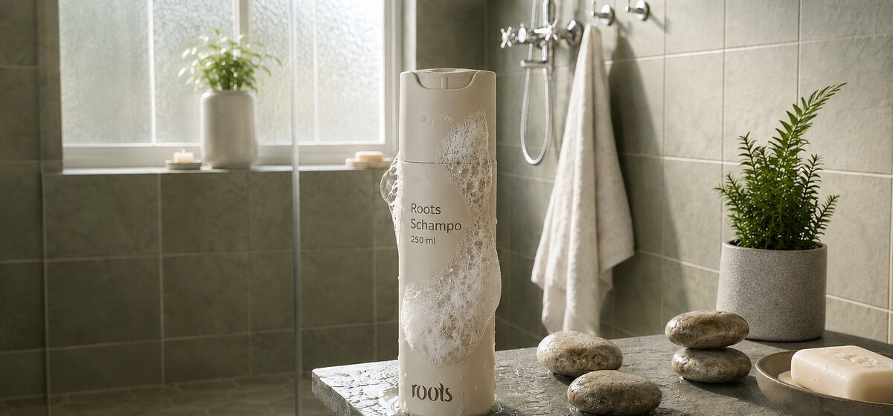


MALL 13 · PRODUKTER
MALL 13 · PRODUKTER
Produktkort med bild
SCHAMPO
BALSAM
BODY WASH
Roots Schampoo
Roots Conditioner
Roots Body Wash
SyriCalm® lugnar hårbotten.
Pro-Vitamin B5 & antioxidanter.
Mild, sulfatsnål rengöring.
ROOTS · Presentationsmallar
13

Slide 15
MALL 14 · FLÖDE
MALL 14 · FLÖDE
Steg för steg
01
02
03
04
›
›
›
Registrera
Sätt mål
Bjud in
Sälj
05
06
07
08
›
›
›
Följ live
Avsluta
Lever ut
Redovisa
ROOTS · Presentationsmallar
14

Slide 16
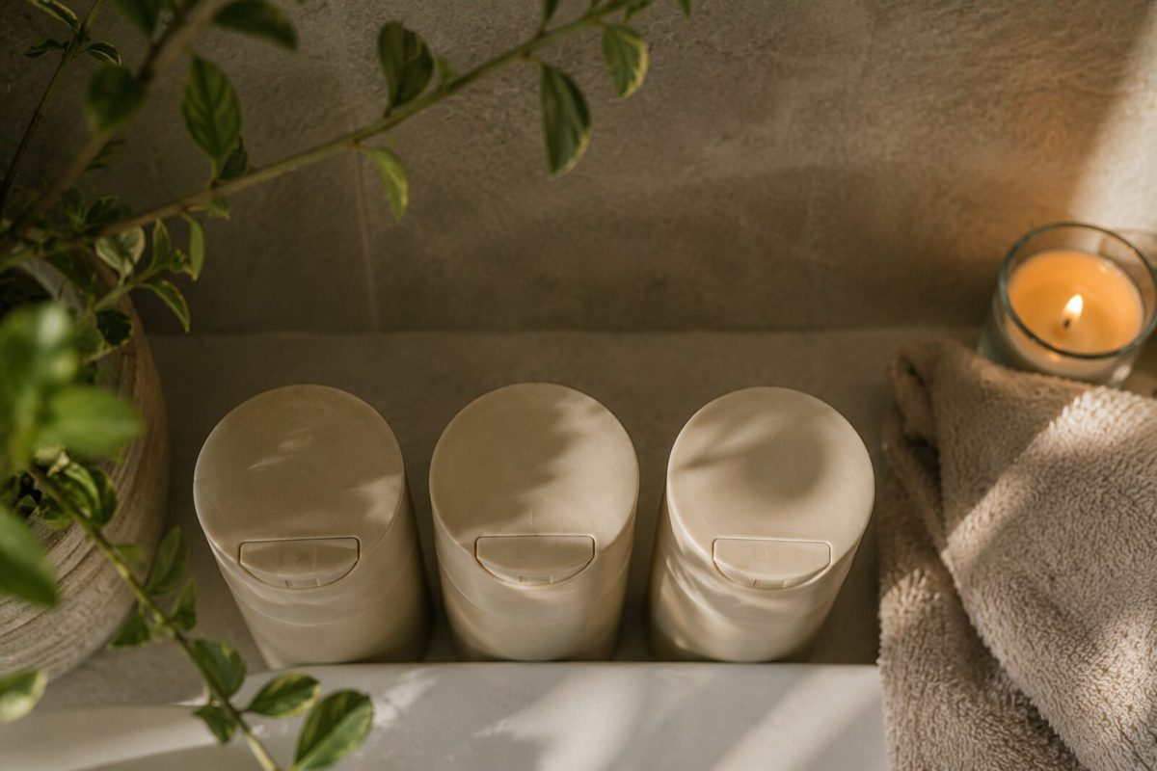
MALL 15 · SKÄRMAR
MALL 15 · SKÄRMAR
Visa upp plattformen
Dashboard
Säljarsida
Rapport
Live-statistik
Personlig shop
Efter perioden
ROOTS · Presentationsmallar
15

Slide 17
MALL 16 · STOR SIFFRA
MALL 16 · STOR SIFFRA
35 %
tillbaka till föreningen
När en enda siffra är hela poängen — låt den ta plats.
ROOTS · Presentationsmallar
16

Slide 18
MALL 17 · TIDSLINJE
MALL 17 · TIDSLINJE
Så ser resan ut
Vecka 1
Vecka 2
Vecka 3–4
Vecka 5
Registrera förening & sätt mål
Bjud in säljare, kickoff
Säljperiod – följ live
Avslut, leverans & redovisning
ROOTS · Presentationsmallar
17

Slide 19
MALL 18 · TABELL
MALL 18 · TABELL
Jämför alternativen
 | Roots | Traditionell försäljning
Förtjänst till föreningen | 35 % | 20–25 %
Uppstartskostnad | 0 kr | Lager i förskott
Administration | Digital, automatisk | Manuell
Produkt att återköpa | Ja | Sällan
ROOTS · Presentationsmallar
18

Slide 20
MALL 19 · TEAM (BYT UT FOTON)
MALL 19 · TEAM
Vilka vi är
Namn Efternamn
Namn Efternamn
Namn Efternamn
GRUNDARE
GRUNDARE
GRUNDARE
ROOTS · Presentationsmallar
19

Slide 21
MALL 20 · AVSLUTNING
Tack.
Frågor & nästa steg

